Slide 1
第九章 多元函数微分法及其应用
第一节 多元函数的基本概念

Slide 2
一、平面点集
平面上的点 P
二元有序数组
二维平面
坐标平面上具有某性质 P 的点的集合称为平面点集，
记作
如， 以原点为中心，r 为半径的圆内所有点的集合是
或
几个概念:

Slide 3
1. 邻域
设 P₀ ( x₀ , y₀ ) ∈ R²， δ 为某一正数，在 R² 中与点P₀ ( x₀ , y₀ ) 的距离小于δ 的点P ( x, y ) 的全体称为点
P₀ ( x₀ , y₀ )的δ 邻域， 记作 U (P₀, δ )，
即
2. 去心邻域
在 R² 中与点P₀ ( x₀ , y₀ ) 的距离大于 0 且小于 δ 的点P ( x, y ) 的全体称为点 P₀ ( x₀ , y₀ ) 的去心 δ 邻域，记作
即

Slide 4
3. 点 P 与点集 E 之间的关系
a. 内点
b. 外点
若存在 P 的某邻域 U(P)
使 U(P) ⊂ E, 则称 P 为E
的内点.
若存在 P 的某邻域 U(P)
使得U(P) ∩ E = ∅ , 则称
P 为E 的外点.
c. 边界点
若 P 的任一邻域内既有属于E 的点又有不属于E 的点，则称 P 为E 的边界点. E 的全体边界点记为 ∂E .
•P₁
• P₃
E
• P₂

Slide 5
4. 聚点
考察，
内点集 ：
外点集 ：
边界点集 :
聚点集(导集) ：

Slide 6
5. 开集
（点点内点）
如果点集 E 的点都是 E 的内点，则称 E 为开集.
6. 闭集
如果点集 E 的余集 E^{C} 为开集，则称 E 为闭集.
如，

Slide 7
7. 连通集
若 E 内任意两点都可用一段或多段折线连接起来，且该折线上的点也都属于E , 则称 E 是连通集 .
8. 区域（开区域）
•B
A •
连通的开集称为区域 或开区域 .
•B
A •
9. 闭区域
开区域连同它的边界一起构成的点集称为闭区域 .

Slide 8
10. 有界集与无界集
对平面点集 E， 若 ∃ δ > 0, 使 E ⊂ U(O, δ ), 则称 E
为有界集，否则称为无界集 .
如，
是有界闭区域
是无界（开）区域

Slide 9
二、多元函数的概念
• 二元函数的定义
类似地可定义三元及三元以上函数．
二元及二元以上的函数统称为多元函数.

Slide 10
• 多元函数的自然定义域
使得上式有意义的变元 x 的值所组成的点集称为这个
多元函数的自然定义域 .
如，
y
有界闭区域
o
x
无界开区域

Slide 11
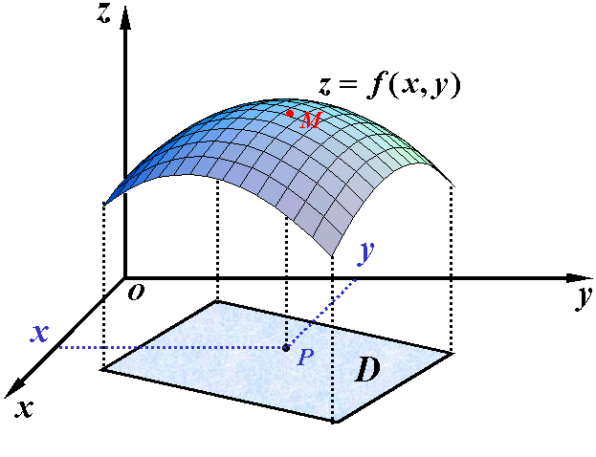
• 二元函数 的图形
设函数 z = f (x, y) 的定义域为D，对于任意取定的点 ，对应的函数值为 . 这样，以 x 为横坐标、y 为纵坐标、 为竖坐标在空间就确定一点 ， 当(x, y) 取遍 D 上一切点时，得一个空间点集
这个点集称为
二元函数 z = f (x, y) 的图形.
二元函数的图形通常是一张曲面.

Slide 12
三、多元函数的极限
设二元函数 f (P ) = f (x, y) 的定义域为D, P₀ (x₀, y₀)
是其聚点. 如果存在常数 A, 对∀ ε > 0，总存在正数δ ,
使得在P₀ 的空心 δ 邻域内的一切点 P (x, y) 都成立
则称常数 A 为函数 f (x, y) 当 时的极限，记作
或
也记作
或
二元函数的极限也称为二重极限.

Slide 13
注：
1. 二重极限存在是指点 P (x, y) 以任何方式趋于
P₀ (x₀, y₀) 时都有 f (x, y) 无限接近 A .
2. 如果点 P (x, y) 以某种特定方式趋于P₀ (x₀, y₀)
时得到 f (x, y) 趋于A , 并不足以说明 f (x, y)
的极限 (当P → P₀ ) 是 A .
3. 如果点 P(x, y) 以某两种特定方式趋于P₀ (x₀, y₀)
时得到 f (x, y) 趋于不同的值, 则一定可以说明
f (x, y) 的极限 (当P → P₀ ) 不存在 .

Slide 14
例1.
证：
则当 时，
即( x, y ) 在原点的空心δ 邻域内时,
故结论成立．

Slide 15
例2.
解：
若P (x, y) 沿 x 轴趋于(0,0) 时，
同理，若P (x, y) 沿 y 轴趋于(0,0) 时，

Slide 16
若P (x, y) 沿直线 y = k x 趋于(0,0) 时，
显然当 k 取不同的值时此极限值也不同，故
原极限不存在.

Slide 17
例3.
解：
类似地，
可看作是无穷小和有界量的乘积求极限 .

Slide 18
四、多元函数的连续性
设二元函数 f (P) = f (x, y) 的定义域为D, P₀ (x₀, y₀)
是 D 的聚点且 P₀ ∈D . 如果
则称函数 f (x, y) 在点P₀ (x₀, y₀) 处连续.
若 f (x, y) 在 D 的每一点都连续，则称 f (x, y) 在D上连续或称 f (x, y) 是 D 上的连续函数.
如果函数 f (x, y) 在点P₀ (x₀, y₀) 处不连续, 则称 P₀ 为
f (x, y)的间断点.
上述定义可以推广到三元及三元以上函数.

Slide 19
例4.
解：
由前例知，函数 f (x, y) 在点 (0, 0)处极限不
存在，故它在该点处间断.
例5.
简证：原函数在 C 上无定义所以不连续.

Slide 20
多元初等函数的连续性
多元初等函数是指可以用一个式子表示的多元
函数. 这个式子是由常数及具有不同自变量的一元
基本初等函数经过有限次的四则运算和复合运算
而得到的.
如，
一切多元初等函数在其定义域内是连续的. 即对初等
函数 f (x, y)，在其定义域内的任一 点 P₀ (x₀, y₀) 处有

Slide 21
例6.
解：
显然原函数是二元初等函数，故
例7.
解:

Slide 22
有界闭区域上连续多元函数的性质
性质1 有界闭区域 D 上的多元连续函数必定在D上
有界，且能取到它的最大值和最小值.
( 有界性与最大值最小值定理 )
性质2 有界闭区域 D 上的多元连续函数必取得介
于最大值和最小值之间的任何值.
( 介值定理 )

Slide 23
小结
1. 多元函数的概念（定义域）
2. 多元函数的极限（以任意方式趋于固定值）
3. 多元函数的连续性（以极限存在为前提）

Slide 24
课堂练习
1. 求下列函数的定义域.

Slide 25
2.
(P65 题8)
解：
原函数的定义域为
且在 定义域内原函数是多元初等函数 .
由初等函数的连续性知原函数在定义域内连续，
所以原函数的间断点集就是

Slide 26
3.
解:
原极限

Slide 27
作业
P64-65 5/(4)(6) 6/(2)(4)(6)
7/(1) 9

Slide 28
二、n 维空间
R^{n}中的
一个点
一个 n
维向量
一个n 元
有序数组
点 x
n 维空间
这样的 x 称为R^{n}中的
零元, 或坐标原点 或 n 维零向量.

Slide 29
规定
如此定义了加法和数乘运算的集合 R^{n} 称为 n 维空间.
定义 x, y 两点间距离为
定义点 x 与原点间距离为
故

Slide 30
R^{n}中的极限
R^{n}中的固定元素
R^{n}中的变元
若
则称变元 x 在 R^{n} 中趋于固定元 a , 记作 x → a
易见 ,
x → a ⇔

Slide 31
例4.
证：只需要证明对任意 (x₀, y₀) ∈ R² 都有
事实上，
故对 ∀ ε > 0, 可取 δ = ε ,
就有

Slide 32
即当 (x, y) 在 (x₀, y₀) 的δ 邻域内时，就有
故函数 f (x, y) 在点(x₀, y₀) 连续.
再由(x₀, y₀) 点的任意性知原函数在全平面连续.

